Slide 1
24 November 2022
CPZ informatie bijeenkomst VSV bestuurders

Slide 2
Voice Studie Het organiseren van integrale geboortezorg is een complex en daarmee lastig onderwerp. In de VOICE studie doen we onderzoek met een gevarieerde groep onderzoekers, zorgverleners en cliënten. Door systematisch elementen van integrale geboortezorg te onderzoeken krijgen we zicht op hoe we integrale geboortezorg moeten inrichten om de kwaliteit van zorg en ervaringen van cliënten en zorgverleners te verbeteren. - looptijd 2022 -2026 - Gefinancierd door

Slide 3
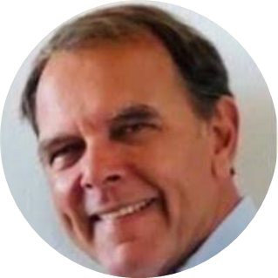
Onderzoeksteam
Jolanda Liebregts, MSc Promovenda
Prof. dr. Ank de Jonge
Promotor
Prof. dr. Jan Jaap Erwich
Promotor
Dr. Eline de Vries
Co promotor
Prof. dr. Corine Verhoeven
Co promotor

Slide 4
Project organisatie
Adviesraad
Projectgroep
Onderzoeksteam

Slide 5
2022-2023 Scoping Review (A)
2023 – begin 2024 Community of Practice -> 6 VSV’s/IGO’s Cyclische Dataverzameling en analyse (B)
Eind 2023 -2024 Vragenlijsten aan alle VSV’s/IGO’s (C)
Eind 2024 – medio 2025 Difference-in-difference analyse mbv DIAPER (D)
Medio 2025 – medio 2026 Ontwikkelen Online tools en schrijven artikelen (E)

Slide 6
A. Scoping Review Breed literatuuronderzoek; welke elementen van organisatie worden beschreven? Welke mogelijke associaties hebben deze elementen? Welke mechanismen liggen onder de elementen van organisatie van integrale zorg?

Slide 7
B. Community of Practice (6 VSV’s IGO’s): Resultaten uit literatuur toetsen aan de praktijk; Welke ervaringen hebben VSV’s opgedaan? Wat werkt wel, wat niet en waarom? Focusgroepen – interviews – documentenanalyse - vragenlijsten

Slide 8
C. Vragenlijsten aan alle VSV’s/IGO’s Op basis van literatuuronderzoek en bevindingen in community of practice: ontw vragenlijst voor alle VSV’s en IGO’s - samenwerking met herijking VSV spiegel (CPZ)

Slide 9
Doe mee en laat je stem horen!
j.d.liebregts@amsterdamumc.nl
Childbirthnetwork: Waarom is het organiseren van integrale geboortezorg zo ingewikkeld?

